Slide 1
KIS云专业版固定资产（1）-基础资料&初始化
KIS服务营销部
2019.5

Slide 2
目录
资产类别
启用期同年
变动方式
基础资料
初始化
使用状态
启用期往年
折旧方法
存放地点
启用年度报废

Slide 3
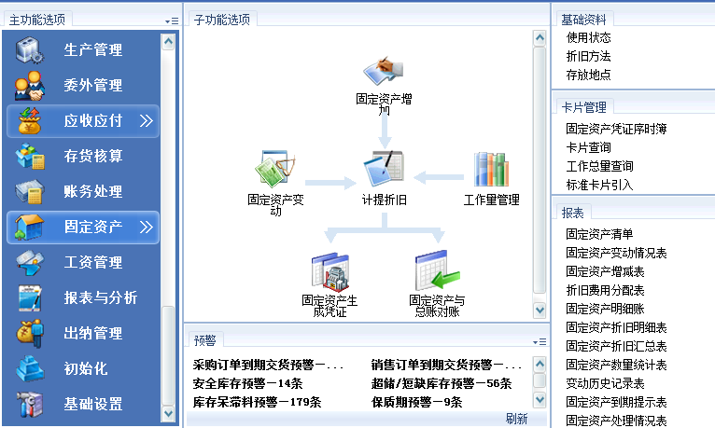
固定资产

Slide 4
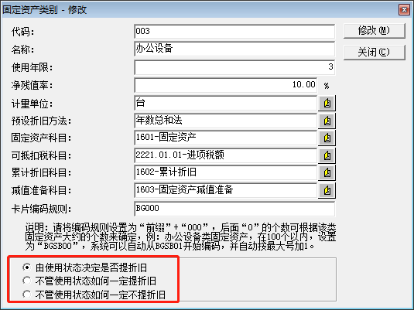
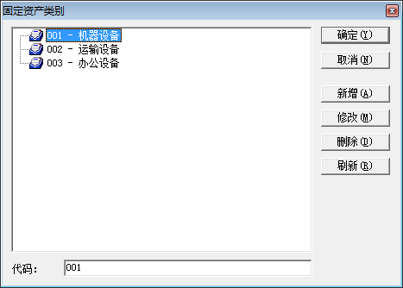
基础资料-资产类别
资产类别
  折旧方法
  使用年限
  净残值率
  科目预设
  编码规则
  折旧控制

Slide 5
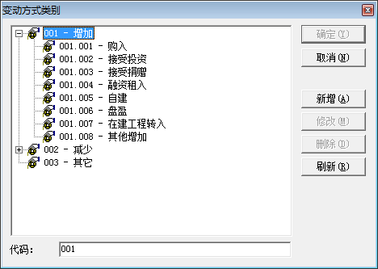
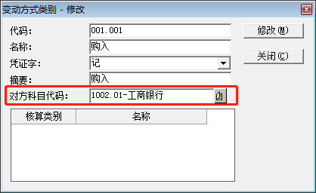
基础资料-变动方式
变动方式
  增加
  减少
  其他
  预设对方科目

Slide 6
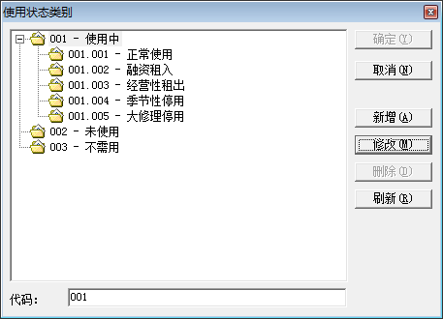
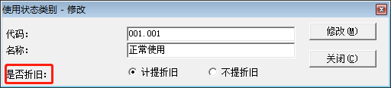
基础资料-使用状态
使用状态
  新增
  修改
  删除
  折旧控制

Slide 7
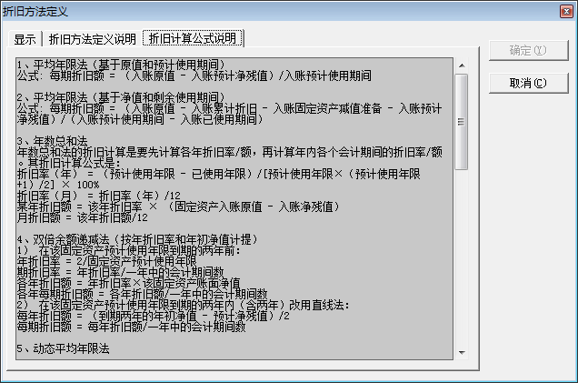
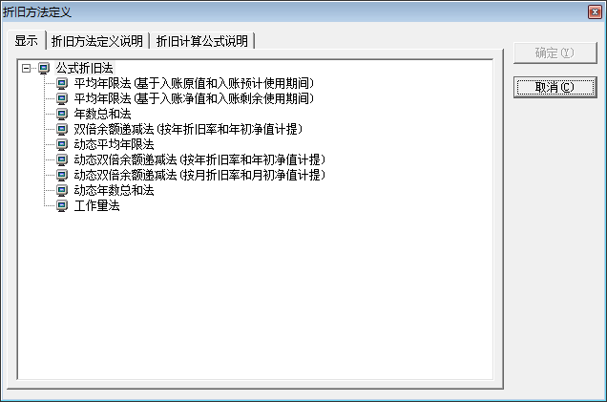
基础资料-折旧方法
折旧方法
  预设九种方法
  不能自定义

Slide 8
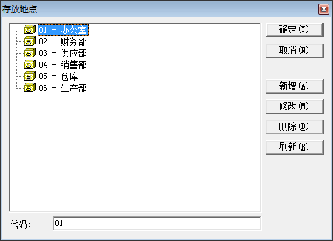
基础资料-存放地点
存放地点
  新增
  修改
  删除
  只供记录，不影响数据计算

Slide 9
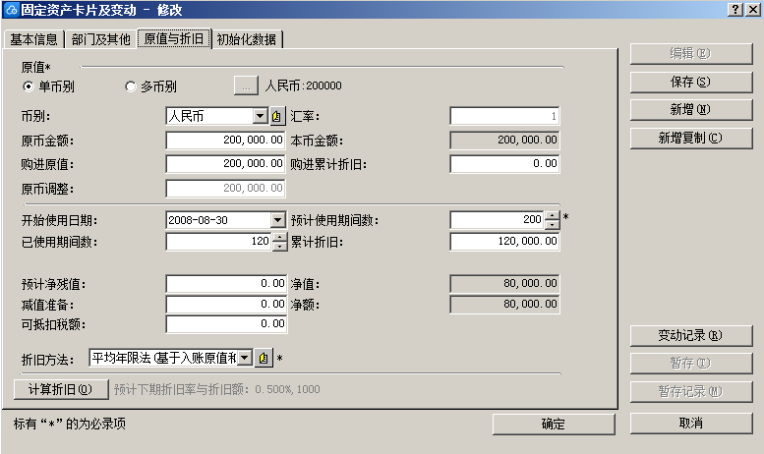
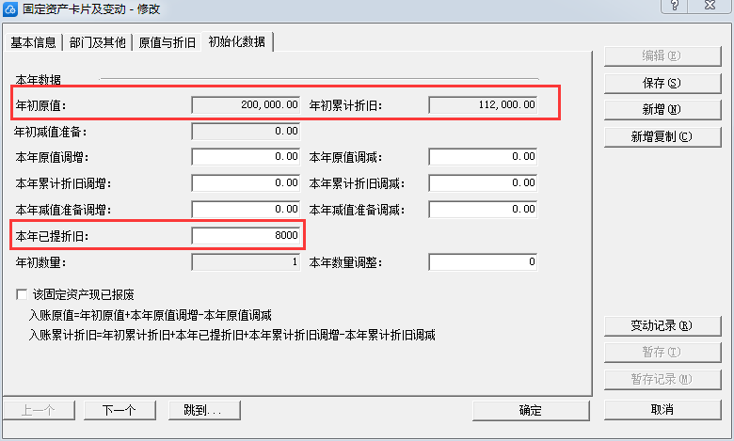
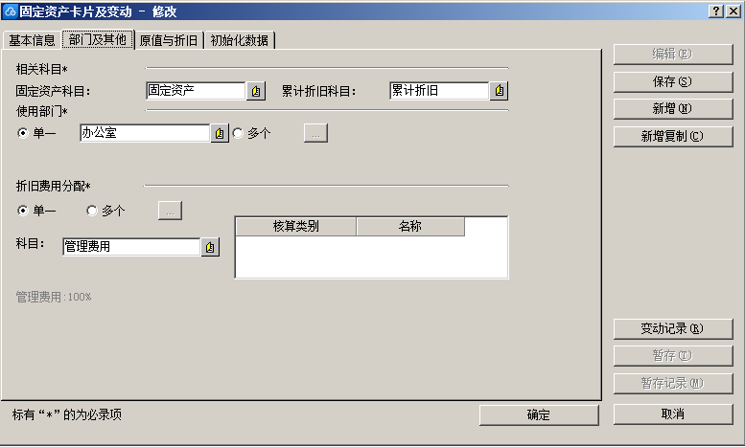
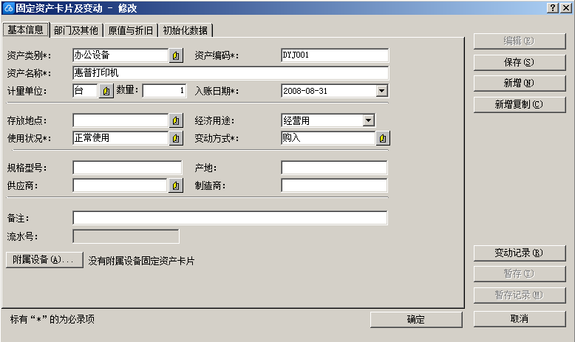
固定资产初始数据
年中卡片录入
以往年度卡片录入
  案例一：编号DYJ001，惠普打印机，2008年8月购进，原值20万元，预计使用期间数200期，账套2018年9期启用，截至2018年8月31日共使用了120期，已提折旧12万，其中2018年计提折旧0.8万元。

Slide 10
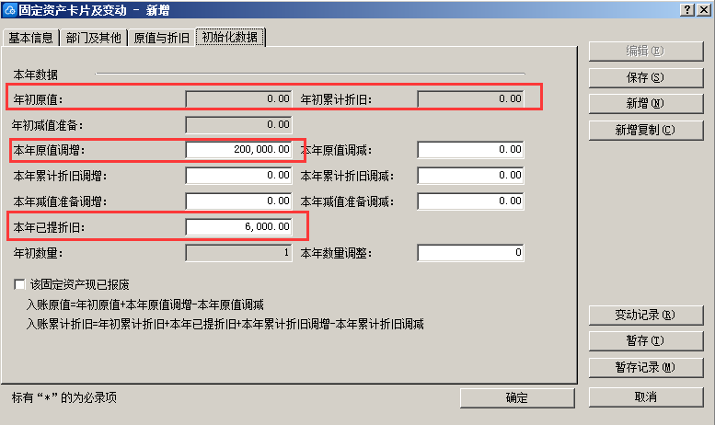
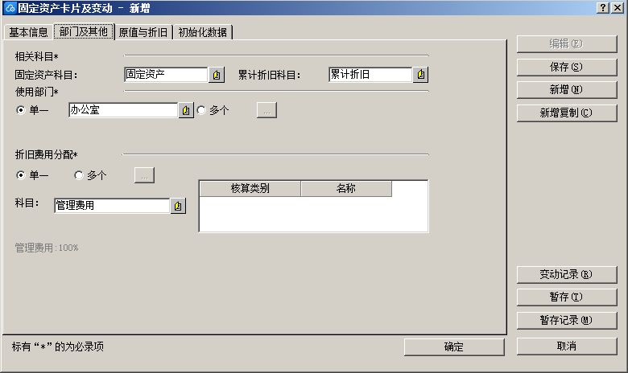
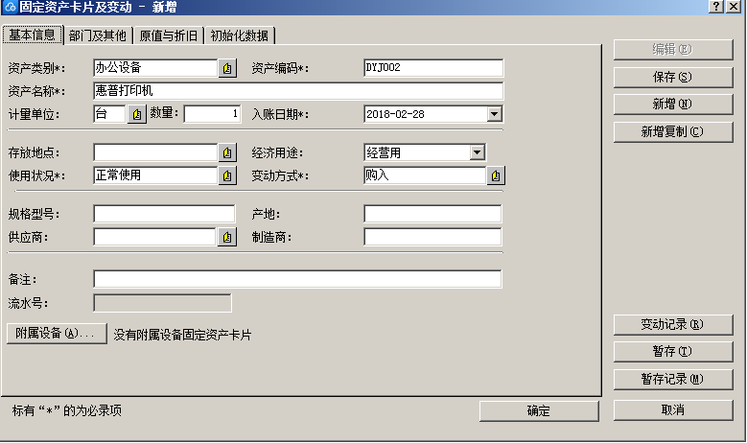
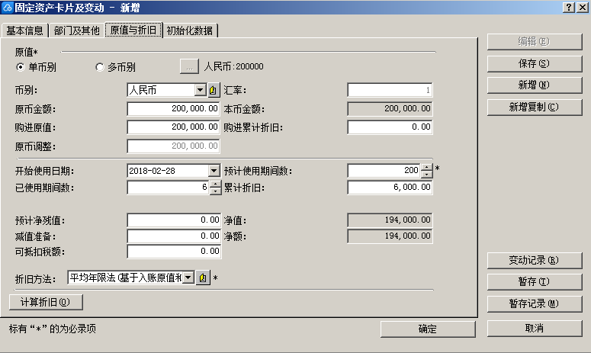
固定资产初始数据
年中卡片录入
本年度卡片录入
  案例二：编号DYJ002，惠普打印机，2018年2月10日投入使用（账套启用当年开始使用），截至2018年8月31日共使用了6期，已提折旧0.6万元，其余信息与案例一相同。

Slide 11
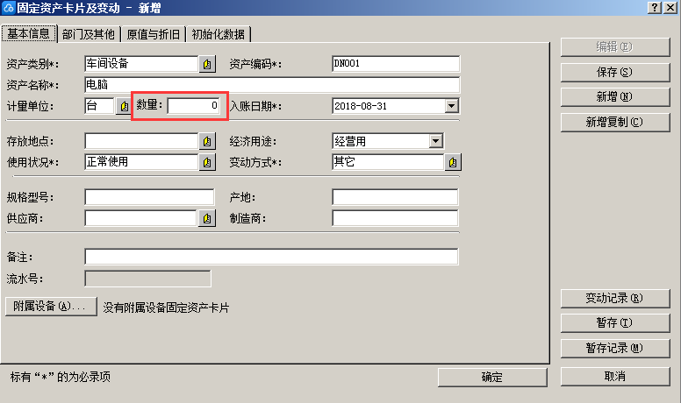
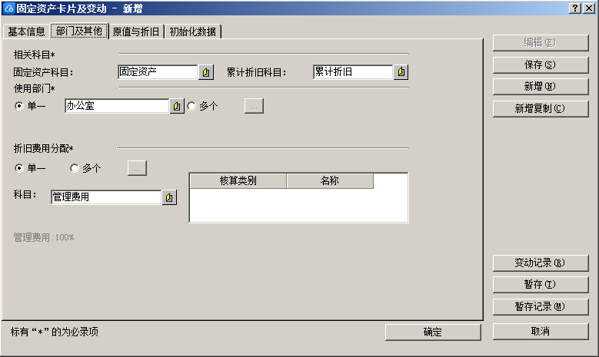
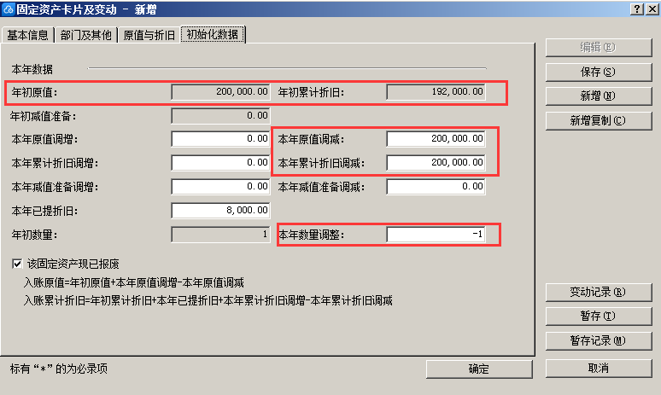
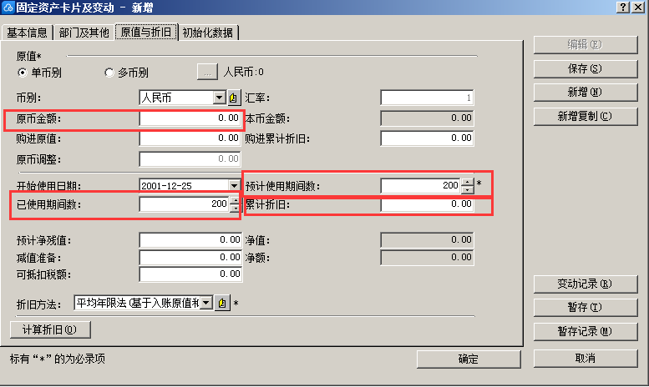
固定资产初始数据
年中卡片录入
本年报废卡片录入
  案例三：DN001，电脑，2001年12月开始使用，至2018年8月已期满报废，原值20万，残值为0，2018年1-8月折旧0.8万元，

Slide 12
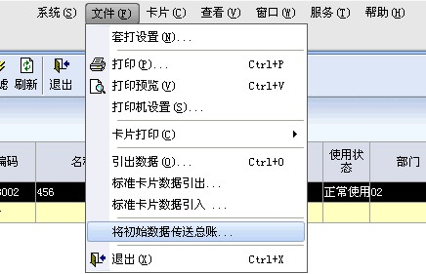
固定资产初始数据
数据传递到科目初始数据
  财务系统未结束初始化

Slide 13
内容回顾
资产类别
启用期同年
变动方式
基础资料
初始化
使用状态
启用期往年
折旧方法
存放地点
启用年度报废

